Slide 1
動態網頁程式設計
—期末報告
點名系統
4108040040 資工二 魯姵妤

Slide 2
目標
因為我國中同學跟我分享他在學校的趣事，讓我想到要做這個點名系統，這個系統在運作時會取得使用者的位置，來達到公平性的點名，這個系統也可以使教授不用一個一個確認同學有沒有來上課，更可以省下時間來給我們更多的知識。

Slide 3
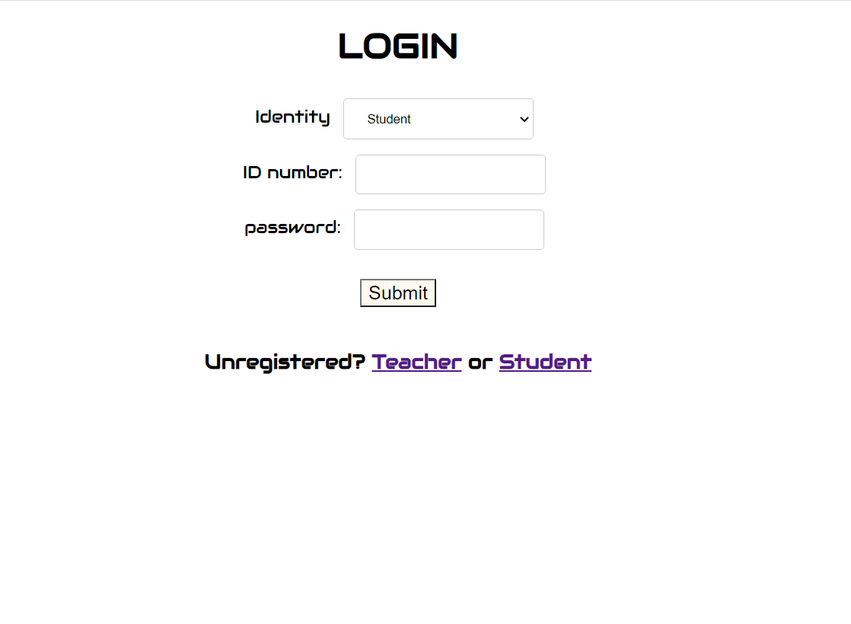
簡介

Slide 4
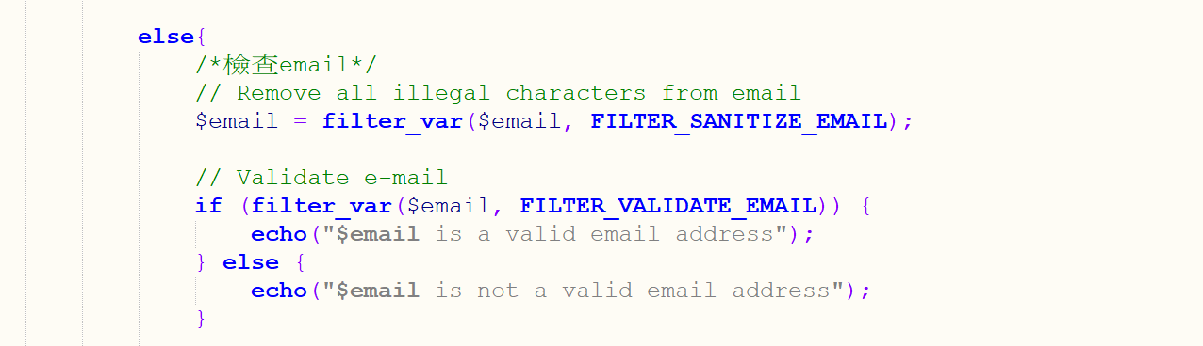
程式說明
檢查email

Slide 5
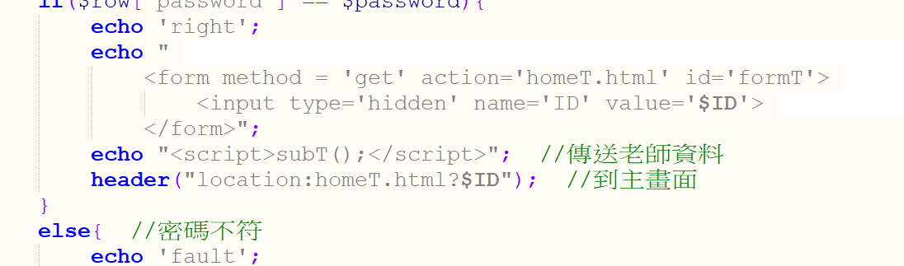
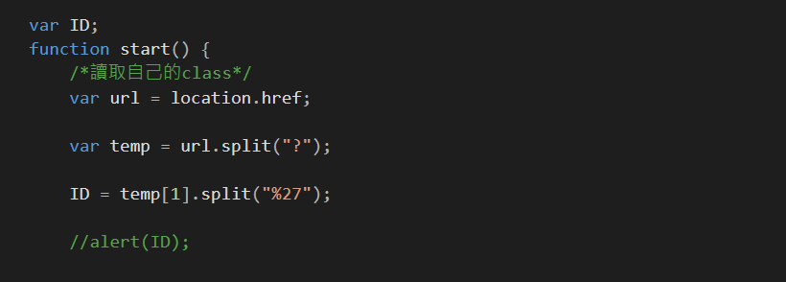
程式說明
利用GET的 key=value從後端傳值到前端
接受後端的傳值

Slide 6
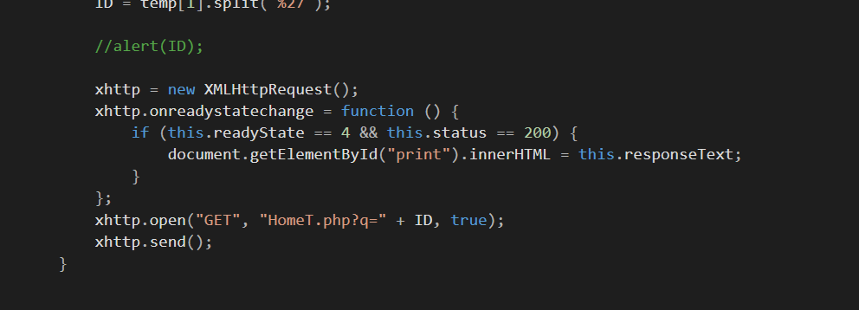
程式說明
使用AJAX來顯示teacher的班級

Slide 7
程式說明
使用AJAX來顯示teacher的班級

Slide 8
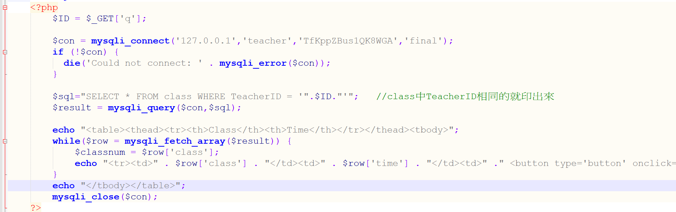
程式說明
顯示班級的AJAX後端

Slide 9
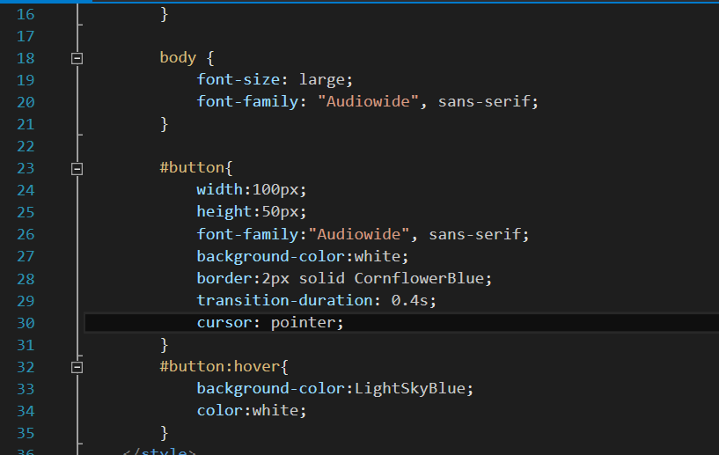
程式說明
Button所使用的CSS

Slide 10
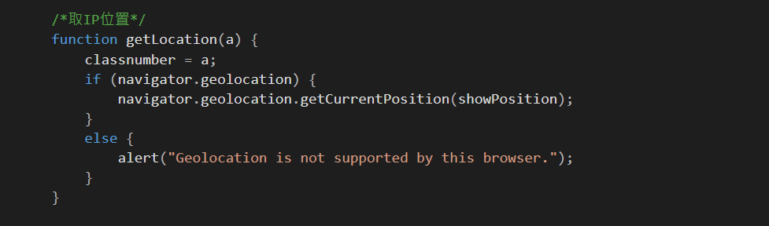
程式說明
取得位置

Slide 11
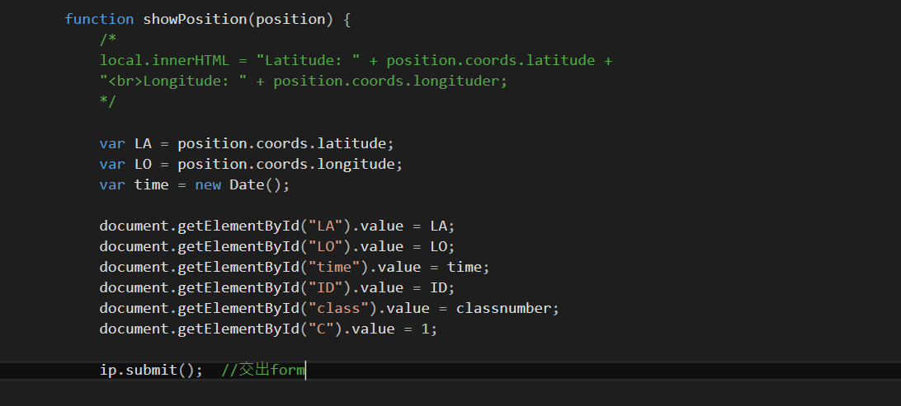
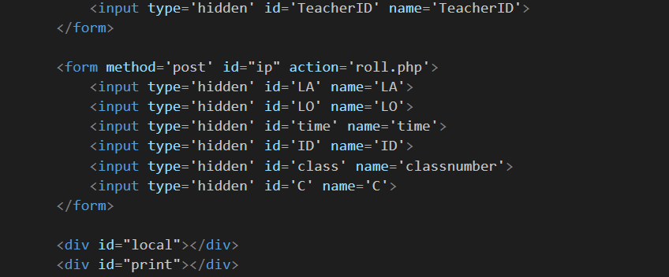
程式說明
自動提交並存於資料庫

Slide 12
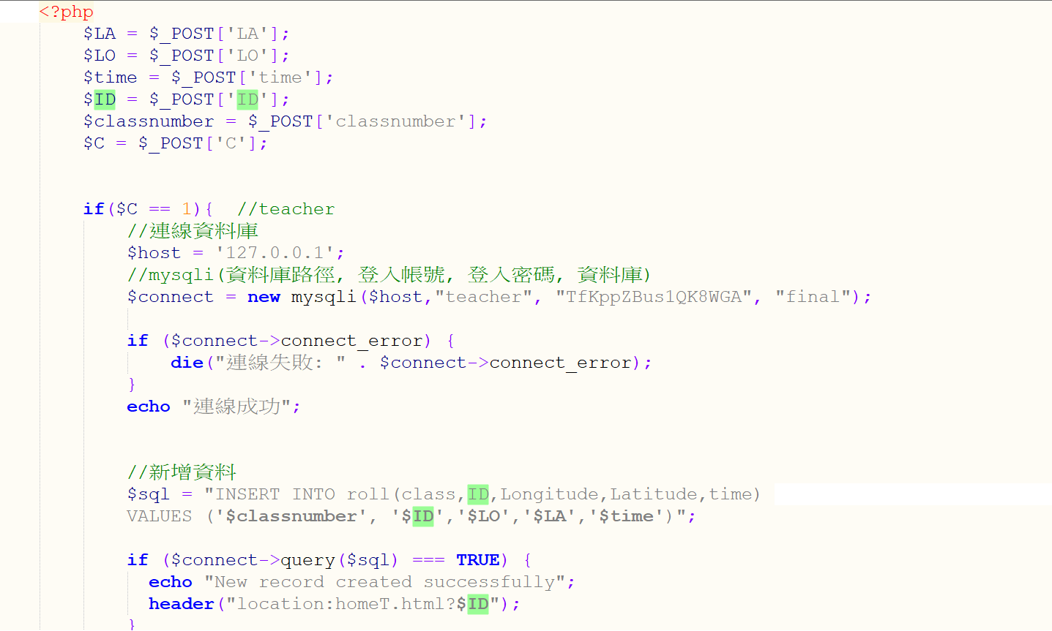
程式說明
自動提交 form 的 AJAX 後端

Slide 13
結論
這個系統在按下 show 按鈕時可顯示出該班級所有來這個系統點過名的學生，也可以藉此看出如果有在學校以外的地方點名，他的位置就會顯得特別不一樣，也就是說可以來達到只有在教室的人才能順利點名之目標。

Slide 14
Thank you

